Slide 1
第四讲 插值与拟合之插值(上)
内容：插值是离散函数逼近的重要方法，利用它
可通过函数在有限个点处的取值状况，估
算出函数在其他点处的近似值
目的：学习插值的基本思想和方法，掌握Matlab
的一维/二维等距和非等距插值函数
要求：掌握Matlab插值函数，处理插值应用问题
了解拉格朗日和分段线性插值的基本思想
了解三次样条插值的提法和思路
掌握插值函数 interp interp1 interp2 griddata
掌握水塔用水量的计算(水位-体积-流速-积分)
Notes:
平面

Slide 2

关于插值与拟合的区别…
面对工程实践和科学计算中的采集得到数据(xi,yi)，我们总是试图去揭示x与y之间的关系，即用近似的y=f(x)来表示，那么我们通常可以采用两种方法：插值与拟合(均要求自变量单调)
插值与拟合的区别在于——
插值试图去通过已知点了解未知
点处的函数值；而拟合则在于在
整体上用某种已知函数去拟合数
据点列所在未知函数的性态。
关键区别在于插值要求必须经过已知点列，拟合只求尽量靠近不必经过！拟合将在本讲下介绍~

Slide 3
函数查表与地图边界线绘制
引例1 函数查表问题：
已知标准正态分布函数表，求表中没有的值
Φ(2.34)=0.99036 Φ(2.35)=0.99061
求~
Φ(2.3457) ≈(2.35-2.3457)/(2.35-2.34)* Φ(2.34)+
(2.3457-2.34)/(2.35-2.34)* Φ(2.35)
引例2 地图绘制问题：
假如我们在地图边界获取了一些边界点的坐标，连接这些边界点形成闭合曲线，可以用来近似表示真实边界线，如何更准确地逼近真实边界线？
Φ(2.3457)=？

Slide 4
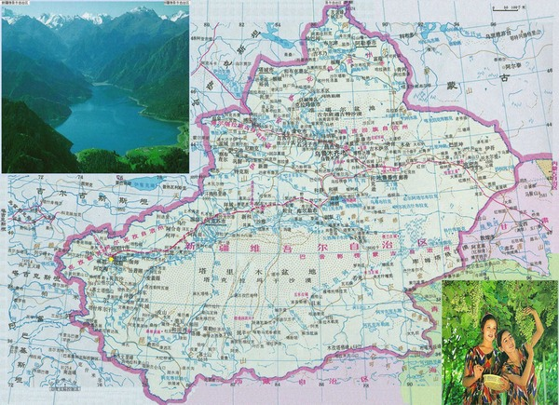
如何更准确地逼近真实边界线？

Slide 5

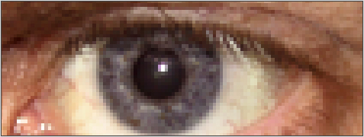

插值在数码图像放大中的应用
引例3 图像插值放大：
数码相机运用插值的方法可以创造出比传感器实际像素更多的图像，这种处理称为“数码变焦”。
106*40原始图像：
左边：
最近邻插值
放大450%
右边：
双三次插值
放大450%

Slide 6
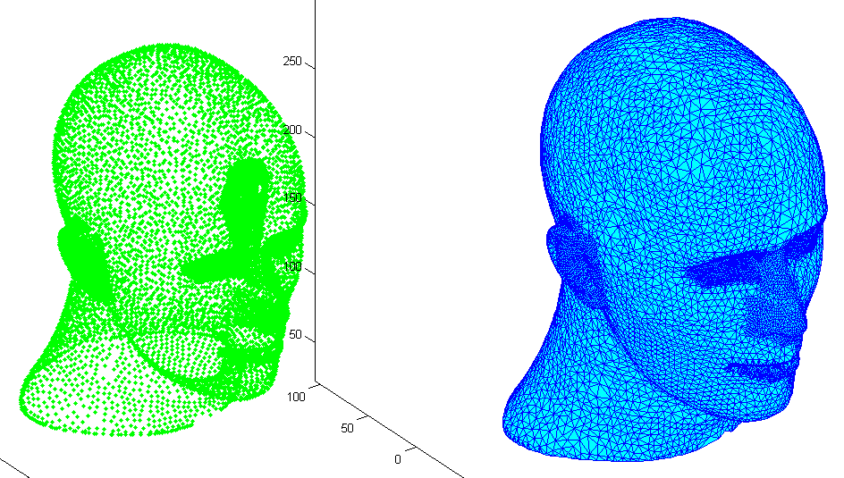
插值在图像三维重建中的应用
Surface recostruction from scattered points cloud

Slide 7
分段线性插值和拉格朗日插值
分段线性插值：
用直线(线性)连接数据点列上相邻的两点。
比如~在两点[x_{i-1},x_{i}]上线性插值函数为~
拉格朗日插值：
用n次拉格朗日插值多项式
连接数据点列上相邻的n+1个点。Pszjs71

Slide 8
拉格朗日插值基函数的构造
比如 在三个点[x₀,x₁,x₂]上lagrange插值函数为
(线性插值是拉格朗日插值最简单的情形)

Slide 9
分段三次埃尔米特插值条件数
分段三次埃尔米特插值：
线性插值在每一小段上(两点之间)，用到2个条件q(x_{i})=y_{i}，所以确定了一个线性插值函数；三次埃尔米特插值在每一小段上，用到4个条件q(x_{i})=y_{i}， q'(x_{i})=y'_{i},所以确定一个3次多项式插值函数。
分段插值主要是为了避免高次插值可能出现的大幅度振荡现象，在实际应用中通常采用分段低次插值来提高近似程度，比如可用分段线性插值或分段三次埃尔米特插值来逼近已知函数，但它们的总体光滑性较差，为了克服这一缺点，三次样条插值成为比较理想的工具。

Slide 10
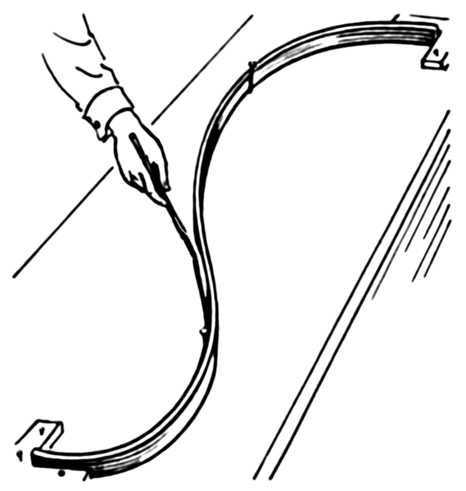
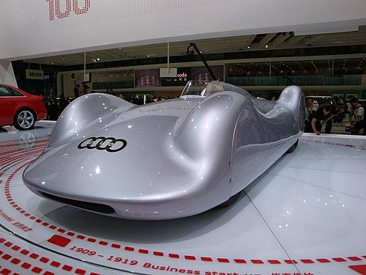
三次样条(spline)插值的概念
样条的概念出自工程设计和机械加工(飞机、船舶外形曲线设计)中的绘图工具(曲线尺)，简单说就是具有连续二阶导数的三次插值多项式函数。

Slide 11
三次样条(spline)插值的条件数
首先从段数n=2分析：我们知道在每一小段的三次多项式有4个系数，所以如下图，总共需要有4*2=8个方程来确定； 由q(x_{i})=y_{i}可以确定2*2=4个方程，又由内部节点q₁'(x_{i})= q₂'(x_{i})和q₁''(x_{i})= q₂''(x_{i})可以确定2*(2-1)=2个方程，看来剩下的8-(4+2)=2个方程只有靠外部给定(边界条件)了
x₁
x₂
q₂
q₁
x₀

Slide 12
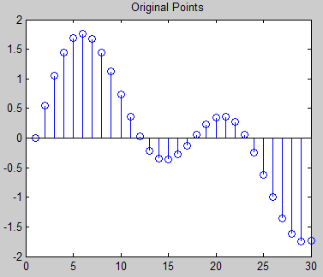
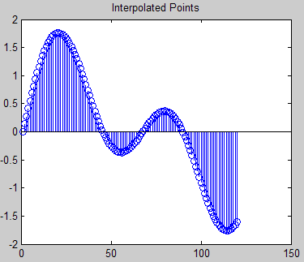
一维曲线等距插值函数interp
interp's syntax
One-dimensional r times longer data interpolation
y = interp(y,r)
题例 在原始数据点中增倍插值
x=0:0.001:1;
y=sin(2*pi*30*x)+sin(2*pi*60*x);
yi=interp(y,4);
subplot(1,2,1);
stem(y(1:30));
title('Original Points');
subplot(1,2,2);
stem(yi(1:120));
title('Interpolated Points');

Slide 13
一维曲线等距插值函数interp1
interp1's syntax
One-dimensional data interpolation
yi = interp1(x,y,xi,method)
'nearest' Nearest neighbor interpolation
'linear' Linear interpolation (default)
'spline' Cubic spline interpolation
'cubic ' Piecewise cubic Hermite interpolation
题例 在一天24小时内,从零点开始每间隔2小时测得的环境温度，推测在15点6分的的温度
x=0:2:24; y=[12,9,9,10,18,24,28,27,25,20,18,15,13];
plot(x,y,'-ro'); hold on; xi=15.1; yi=interp1(x,y,xi,'spline'),
xi=0:1/3600:24; yi=interp1(x,y,xi,'spline'); plot(xi,yi,'b-');

Slide 14
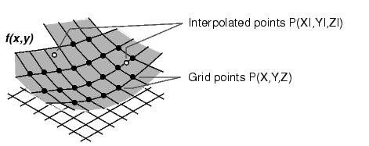

二维曲面等距插值函数interp2
interp2's syntax
Two-dimensional data interpolation
ZI = interp2(X,Y,Z,XI,YI,method)
'nearest' Nearest neighbor interpolation
'linear' Bilinear interpolation (default)
'spline' Cubic spline interpolation
'cubic' Bicubuc interpolation

Slide 15
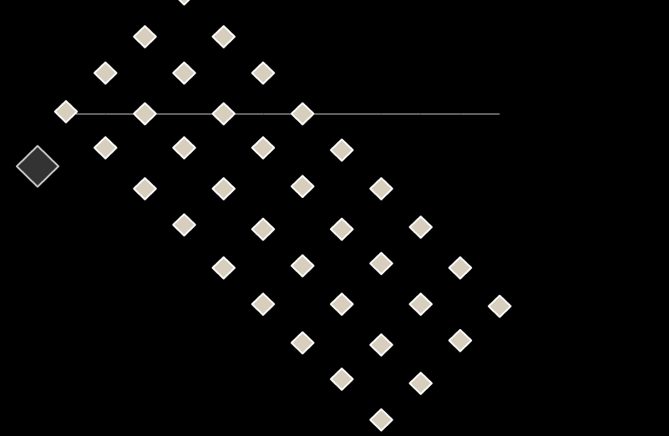
二维曲面等距插值函数interp2
动画展示：三维空间中的曲面等距格点

Slide 16
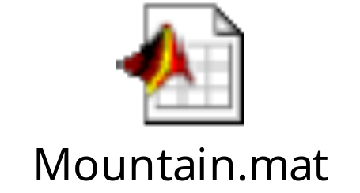
二维曲面等距插值函数interp2
题例 粗糙山顶曲面的平滑处理(等距情形)
load mountain.mat %载入山顶地形数据
mesh(x,y,z) %绘制原始山顶地形图
xi=linspace(0,5,50);
yi=linspace(0,6,80);
[xii,yii]=meshgrid(xi,yi);
zii=interp2(x,y,z,xii,yii,'spline'); %三次样条插值
figure;
surf(xii,yii,zii) %绘制平滑处理后的山顶曲面
hold on;
[xx,yy]=meshgrid(x,y);
plot3(xx,yy,z+0.1,'ob');

Slide 17
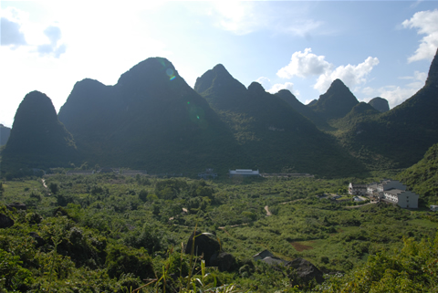
二维曲面等距插值函数interp2
题例 粗糙山顶曲面的平滑处理(等距情形)

Slide 18
二维曲面散乱插值函数griddata
griddata's syntax
Data interpolation for scattered points
ZI = griddata(x,y,z,XI,YI)
[XI,YI,ZI] = griddata(x,y,z,xi,yi)
[...] = griddata(...,method)
'linear' Triangle-based linear interpolation
'cubic' Triangle-based cubic (default)
'nearest' Nearest neighbor
'v4' MATLAB 4 griddata method
MATLAB二维插值函数griddata，
可以将平面或曲面上的散乱点插值为规则网格

Slide 19
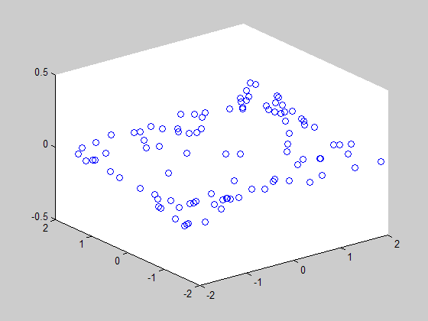
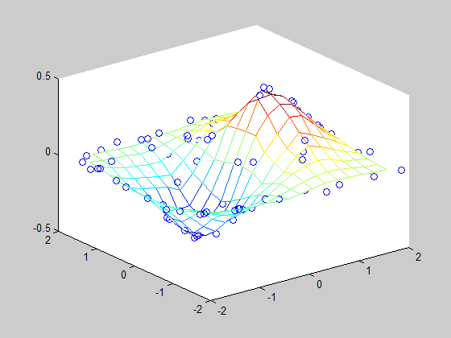
二维曲面散乱插值函数griddata
题例 粗糙山顶曲面的平滑处理(散乱情形)
rand('seed',0)
x = rand(100,1)*4-2;
y = rand(100,1)*4-2;
z = x.*exp(-x.^2-y.^2);
plot3(x,y,z,'o');
hold on
ti = -2:.25:2;
[XI,YI] = meshgrid(ti,ti);
ZI = griddata(x,y,z,XI,YI);
mesh(XI,YI,ZI);

Slide 20
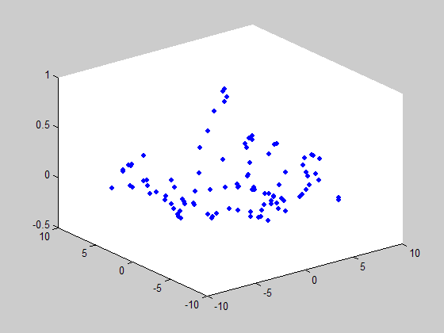
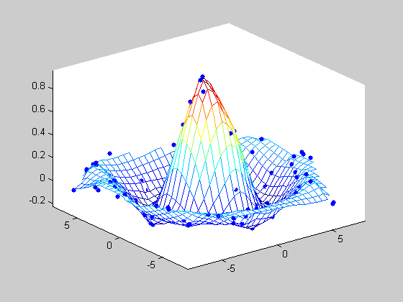
二维曲面散乱插值函数griddata
题例 墨西哥草帽的平滑处理(散乱情形)
x = rand(100,1)*16 - 8;
y = rand(100,1)*16 - 8;
r = sqrt(x.^2 + y.^2) + eps;
z = sin(r)./r;
plot3(x,y,z,'.','MarkerSize',15)
hold on
xlin = linspace(min(x),max(x),33);
ylin = linspace(min(y),max(y),33);
[X,Y] = meshgrid(xlin,ylin);
Z = griddata(x,y,z,X,Y,'cubic');
mesh(X,Y,Z); axis tight;

Slide 21
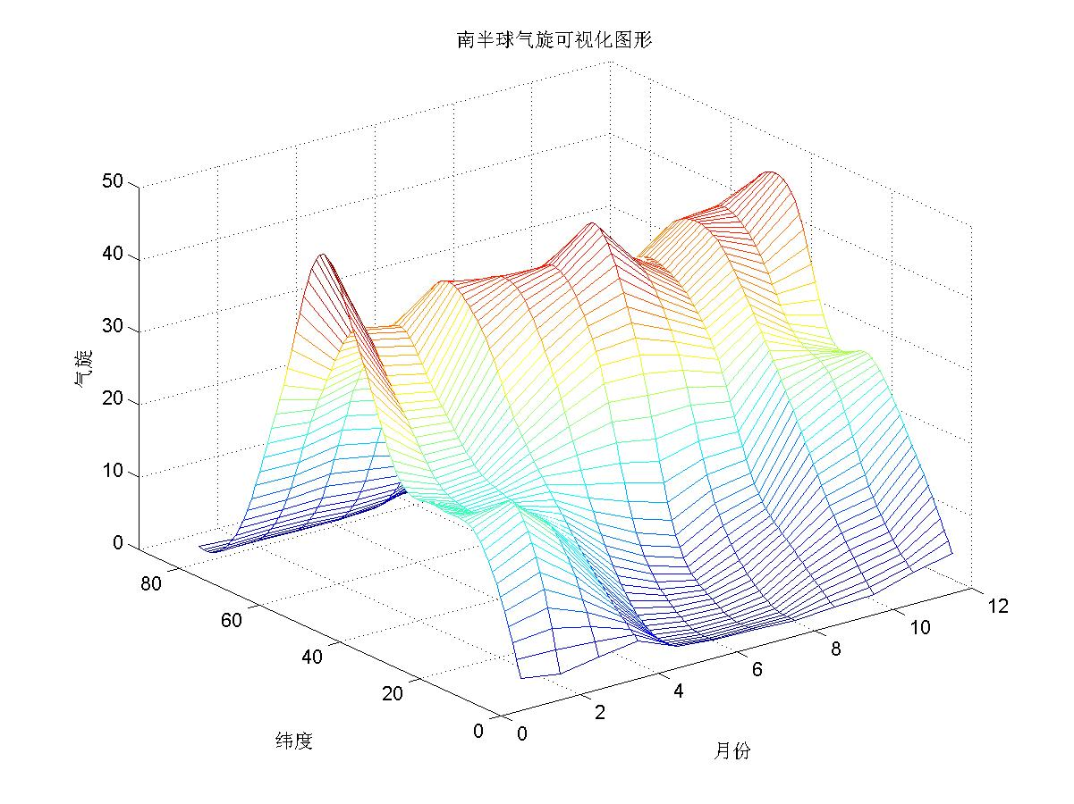
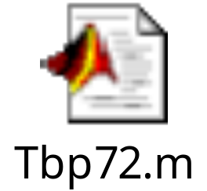
南半球气旋变化的可视图形

Slide 22
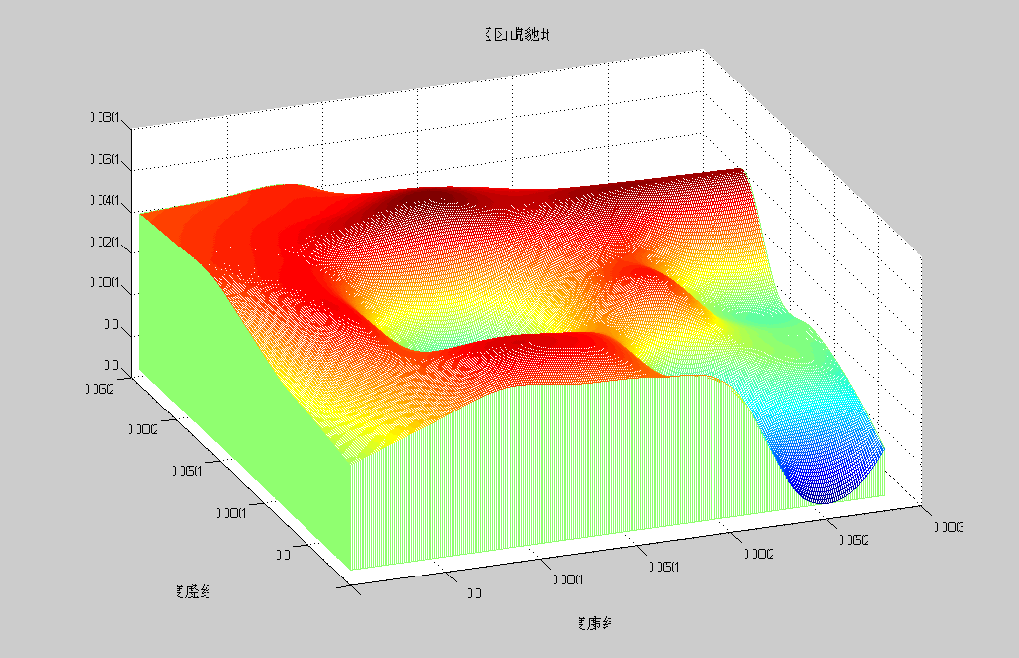
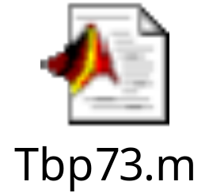
山区地貌的可视化图形

Slide 23
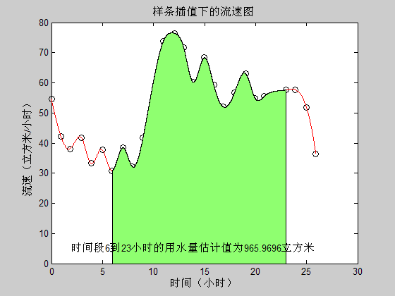
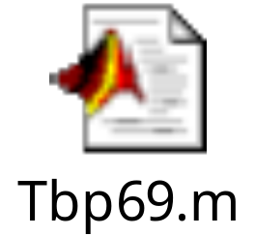
水塔用水量估计通用程序
通用程序tbp69.m可近似计算时间段内的用水量
格式为：tbp69(ts,tf) 其中ts为起点时间，tf为终点时间

Slide 24
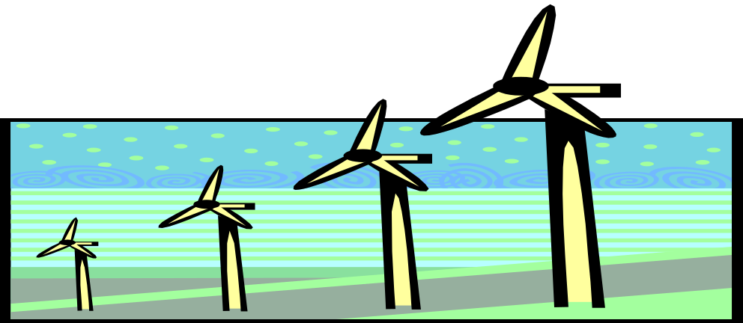
实验一：水塔用水量估计
That’s all~3Q!

Slide 25
第四讲 插值与拟合之拟合(下)
内容：拟合是离散函数逼近的重要方法，利用它
可通过函数在有限个点处的取值状况，拟
合出近似替代函数，进而估算出函数在其
他点处的近似值。
目的：学习拟合的基本思想和方法，掌握Matlab
的多项式/一般拟合函数/曲线拟合工具箱
要求：掌握Matlab拟合函数，处理拟合应用问题
了解基于最小二乘法则拟合的基本思想
掌握拟合函数 polyfit lsqcurvefit curvefit
掌握cftool曲线拟合工具箱(多目标函数多法则)
Notes:
平面

Slide 26
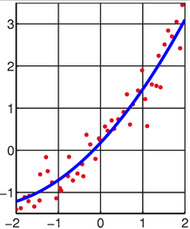
关于数据拟合的两个要素...
在工程实践和科学计算中，用某种经验函数解析式y=f(x)来近似刻画采集数据(x,y) 之间的关系的方法就叫拟合，所谓“拟合”有 “最贴近”之意 。
与插值不同，拟合的主要目
标是要离散点尽量靠近拟合函
数。一般过程是，我们首先根
据采样点的散点分布图，大致
推测x与y之间的经验函数形式
(比如多项式、指数函数等)，
然后依据某种法则(比如最常用的最小二乘法则)，确定出的经验函数解析式中的待定参数。其中经验函数和拟合法则是拟合的两个关键要素！

Slide 27
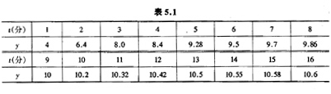
化合物浓度随时间变化的规律
引例 1 化合物浓度随时间变化的规律：
与插值面临的问题相似，我们被要求去求解或预测表格中没有的因变量取值，与插值的解决思路不同，我们试图获得比较完备的解决方案：设计并求出离散数据点的近似替代函数，有了近似函数解析式，就可以进一步代值计算或作图分析。
为了揭示浓度y与时间t之间呈现的函数规律，我们首先作出散点图，帮助分析和设计经验函数

Slide 28
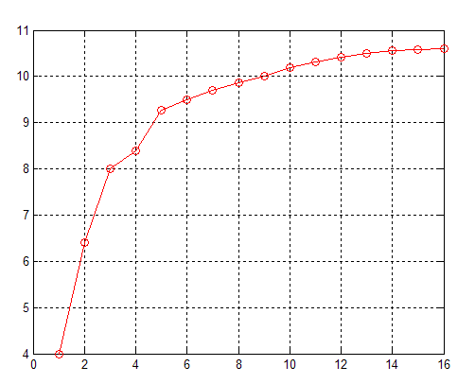

化合物浓度随时间变化的规律
如图, 化合物浓度y随时间t大致呈抛物线状（二次函数）变化，这种分析和判断来自已有经验...
t=1:16;
c=[4 6.4 8 8.4 9.28 9.5 9.7 9.86 10 10.2 10.32 10.42 10.5 10.55 10.58 10.6];
plot(t,c,'-ro')

Slide 29
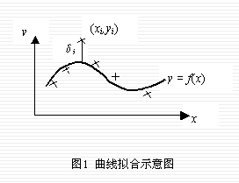

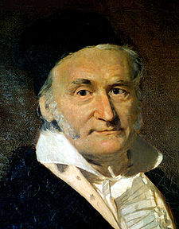
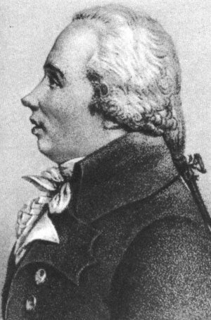
化合物浓度随时间变化的规律
经验函数形式：
已经拟定为多项式函数：y= at² +bt+ c
剩下的工作是确定拟合原则：
可选的法则很多，其中最常用的是最小二乘法则(method of Least Squares)，即各点残差平方和最小
高斯和勒让德关于最小二乘法的发明权

Slide 30
化合物浓度随时间变化的规律
对经验函数形式确定的补充说明：
拟合函数解析式选用什么形式(用多项式，还是用幂函数?)，主要取决于采样点的分布无疑，那么如何求出这些含有待定参数的解析式呢？把各点偏差的平方和最小作为一个目标函数，实际上考虑为极值问题，极值点导数为零。具体计算时，我们在把经验函数用一系列拟合基函数线性表出同时，在j个采样点对待定参数Cj求偏导(=0),获取j个方程，进而解出Cj，具体参见数值计算SZJSp90~91
在本例中，已经拟定拟合的目标函数为多项式函数：y= at² +bt+ c ，所以只要解出三个待定参数a,b,c，问题即获解决…

Slide 31
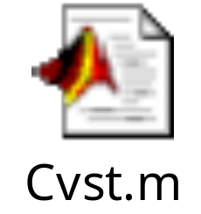
基于最小二乘的多项式拟合函数
基于最小二乘的多项式拟合函数polyfit：
Polynomial curve fitting .Syntax：
p = polyfit(x,y,n)
其中n是拟合多项式的阶数，不能超过（散点数据对数-1）
下面回到化合物浓度随时间变化的引例：
t=1:16; c=[4 6.4 8 8.4 9.28 9.5 9.7 9.86 10 10.2 10.32 10.42 10.5 10.55 10.58 10.6]; plot(t,c,'ko'); hold on; %作散点图
p2=polyfit(t,c,2); y2=poly2str(p2,'t'), %作多次拟合比较
p5=polyfit(t,c,5); y5=poly2sym(p5,'t'), f=inline(y5)
ti=0:.001:20; plot(ti,polyval(p2,ti),'b-',ti,f(ti),'r-');
disp(['化合物在刻度11.2的浓度近似值为',num2str(f(11.2))])
disp(['化合物在刻度17.8的浓度预测值为',num2str(f(17.8))])
stem([11.2 17.8],[f(11.2) f(17.8)],'r'); xlabel('时间t'); ylabel('化合物浓度c'); title('化合物浓度随时间变化的规律')

Slide 32
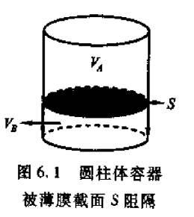
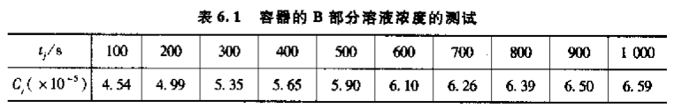
确定医用薄膜渗透率的数学模型
引例 2 确定医用薄膜渗透率的数学模型：
某种医用薄膜允许一种物质分子
从高浓度溶液VB穿过薄膜向低浓度
溶液VA中扩散。通过单位面积膜S
分子扩散的速度与膜两侧溶液的浓
度差成正比，比例系数K表示薄膜
被该物质分子穿透的能力，称为渗透率，定时测量薄膜VB侧的溶液浓度值CB，以此确定K的值VA=VB=1000cm³, S=10cm², 容器的B部分溶液浓度CB的测试结果如下表：( CB单位为mg/ cm³ )

Slide 33
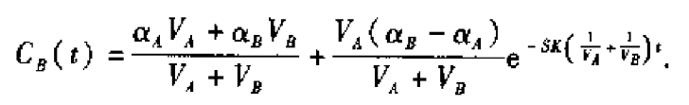

确定医用薄膜渗透率的数学模型
由质量守恒考察[ t,t+△t ]时间段B向A中渗透物质：
VA*CA(t+△t)-VA*CA(t) = SK[CB(t)-CA(t)]△t 推出
dCA(t)/dt = SK/VA*[CB(t)-CA(t)] 两边除以△t, 令△t→0
又由质量守恒考察整个容器中物质总量始终不变：
VA*CA(t)+VB*CB(t) = VA*aA+VB*aB 推出
CA(t) = aA+VB/VA*aB-VB/VA*CB(t) 代入上式2 推出
dCB(t)/dt = -SK(1/VA+1/VB)CB(t)+SK(aA/VB+aB/VA)
CB(0)=aB 初值条件 此带初值微分方程可由dsolve求解
在上式中，已知的包括VA，VB，S以及一组t和CB(t)值
未知的包括aA，aB，K，下面通过数据拟合确定渗透率K

Slide 34
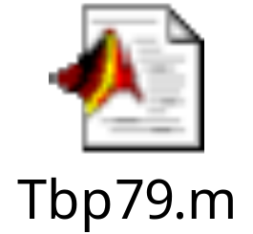
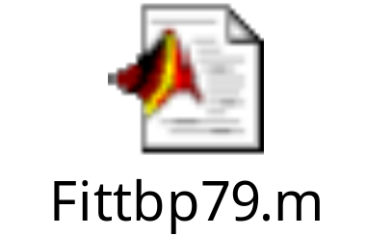
确定医用薄膜渗透率的数学模型
在上式中，代入已知值VA=VB=1000cm³，S=10cm²
令a=(aA*VA+aB*VB)/(VA+VB)，b=VA(aB-aA)/(VA+VB)
简化之后的表达式为：CB(t)=a+b*exp(-0.02*k*t)
编写被调M文件 tbp79.m
function CB=tbp79(x,t)
CB=x(1)+x(2)*exp(-0.02*x(3)*t);
编写主调M文件 fittbp79.m（片段）
x=curvefit('tbp79',x0,t,CB) %curvefit拟合及图像
x=lsqcurvefit(@tbp79,x0,t,CB) %lsqcurvefit拟合及图像
求解结果：a=x(1)=0.0070; b=x(2)=-0.0030; k=x(3)=0.1012
进一步求解：aA=0.01；aB=0.004
最终数学模型：CB(t)=0.007-0.003*exp(-0.002*t)

Slide 35

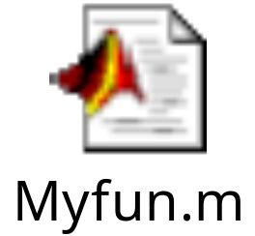
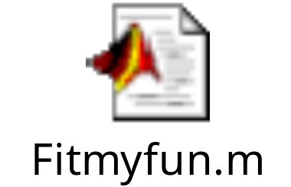
基于最小二乘的一般拟合函数
基于最小二乘的一般拟合函数lsqcurvefit：
Solve nonlinear curve-fitting (data-fitting) problems in the least-squares sense.Syntax：
x = lsqcurvefit(fun,x0,xdata,ydata)
[x,resnorm] = lsqcurvefit(...)
范例:
function F=myfun(x,xdata)
F=x(1)*xdata.^2+x(2)*sin(xdata)+x(3)*xdata.^3;
下面是主调函数fitmyfun.m（片段）
xdata = [3.6 7.7 9.3 4.1 8.6 2.8 1.3 7.9 10.0 5.4];
ydata = [16.5 150.6 263.1 24.7 208.5 9.9 2.7 163.9 325.0 54.3];
x0 = [10, 10, 10];% Starting guess
[x,resnorm] = lsqcurvefit(@myfun,x0,xdata,ydata)

Slide 36
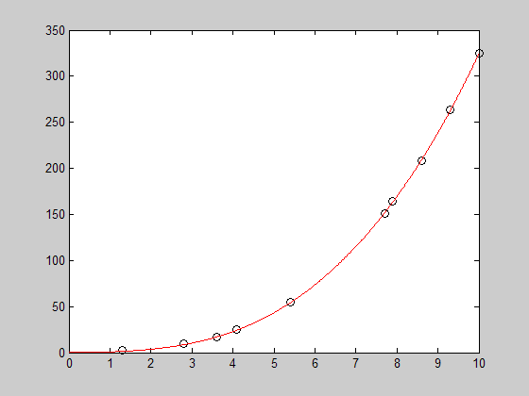
基于最小二乘的一般拟合函数
拟合:
定参：x(1) = 0.2269；x(2) = 0.3385；x(3) = 0.3021

Slide 37
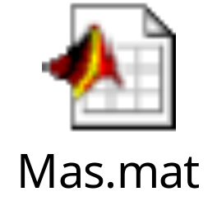
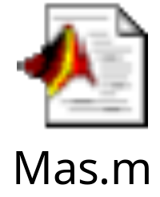

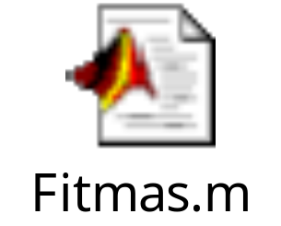
基于最小二乘的曲面拟合函数
基于最小二乘的多元拟合函数lsqcurvefit：
Solve nonlinear curve-fitting (data-fitting) problems in the least-squares sense.Syntax：
x = lsqcurvefit(fun,x0,xdata,ydata)
[x,resnorm] = lsqcurvefit(...)
范例:
function Q=mas(x,xdata)
Q=x(1)*(xdata(1,:).^x(2)).*(xdata(2,:).^x(3));
下面是主调函数fitmas.m
load mas.mat; xdata=[K;L]; x0=[0.1,0.1,0.2];
x=lsqcurvefit('mas',x0,xdata,Q); a=x(1), alpha=x(2), beta=x(3), syms K L; Q=a*K^alpha*L^beta; Q=inline(Q); [K,L]=meshgrid(1:0.01:5,1:0.01:2); mesh(K,L,Q(K,L))

Slide 38
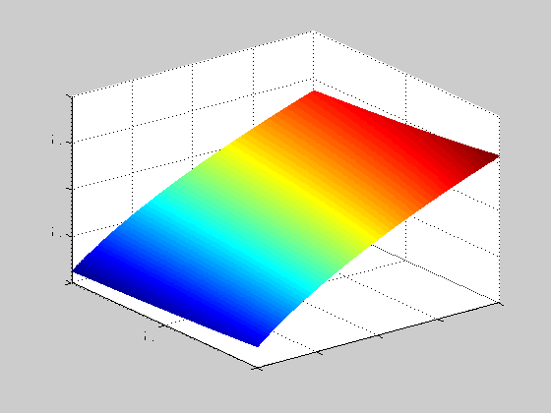
基于最小二乘的曲面拟合函数
拟合:
定参：a = 1.2239；alpha = 0.4610；beta = -0.1259

Slide 39
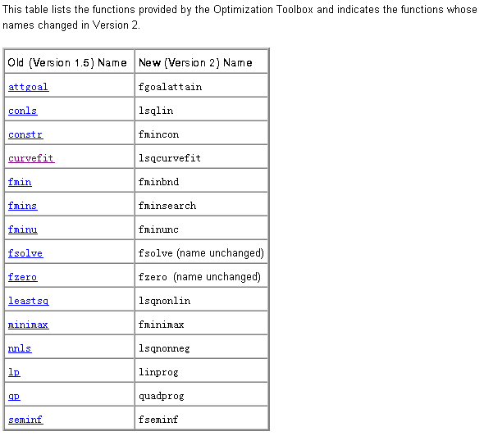
MATLAB工具箱的版本更新...
换名升级
同名升级

Slide 40
CFTool曲线拟合工具箱简介
基于MATLAB的曲线拟合问题，已经提供独立的toolbox供调用，该toolbox采用GUI界面，功能强大，下面简单介绍如何使用该Toolbox解决一般曲线拟合问题。
在command window中键入指令cftool即可启动曲线拟合工具箱。在该集成环境里面，可以实现多种经验函数，多种法则的曲线拟合，实时绘制图像并进行误差分析。
需要注意的是：在进入Curve Fitting Toolbox环境进行曲线拟合之前，需要预先在workspace输入或载入供拟合的数据源

Slide 41
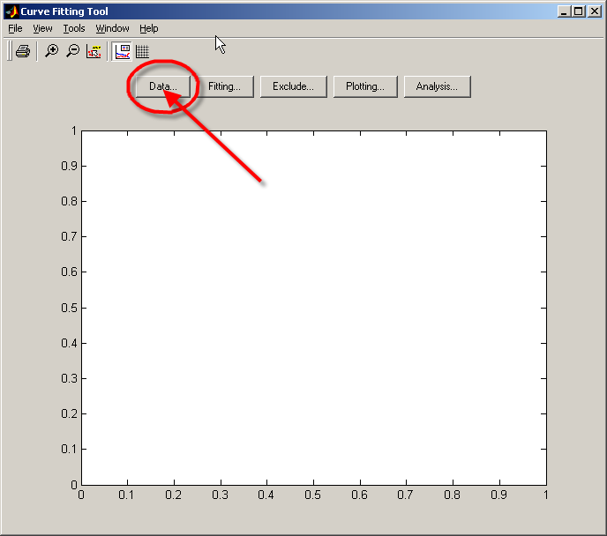
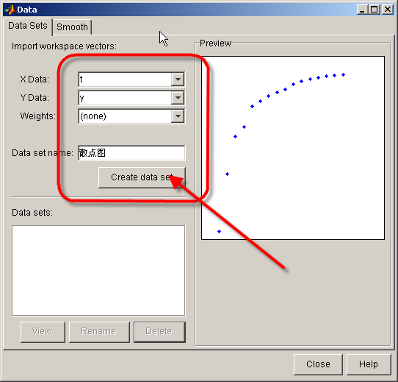
CFTool-选择Data导入数据
下面还是以引例的采样数据为例，进行演示：
t=1:16;y=[4 6.4 8 8.4 9.28 9.5 9.7 9.86 10 10.2 10.32 10.42 10.5 10.55 10.58 10.6]; cftool
导入数据
绘制散点图

Slide 42
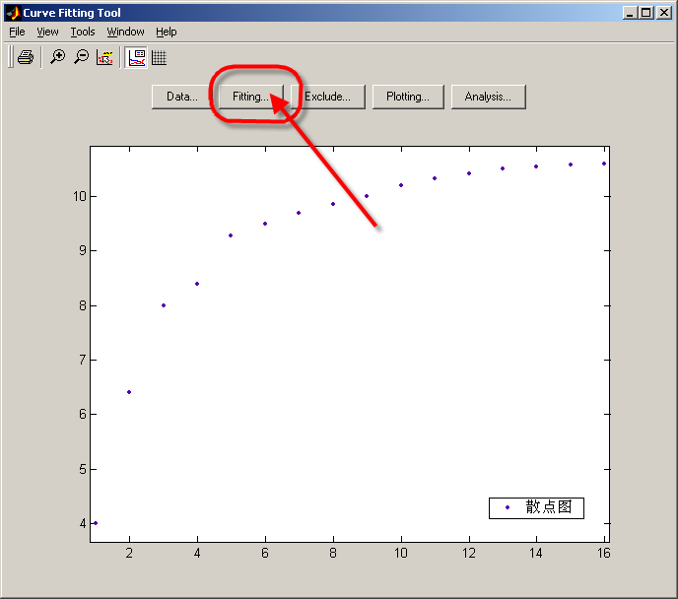
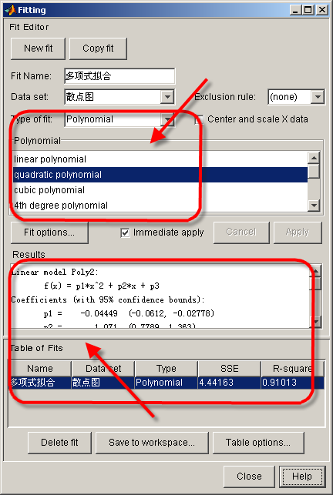
CFTool-选择Fitting拟合数据
拟合方法
进行拟合
这里可供选择的拟合类型和可选参数比较多,包括多项式函数,指数函数,幂函数等,如何确定最优的方案？
结果和误差分析

Slide 43
CFTool-拟合效果评价指标
SSE -- The sum of squares due to error. This statistic measures the deviation of the responses from the fitted values of the responses. A value closer to 0 indicates a better fit.
R-square -- The coefficient of multiple determination. This statistic measures how successful the fit is in explaining the variation of the data. A value closer to 1 indicates a better fit.
Adjusted R-square -- The degree of freedom adjusted R-square. It is generally the best indicator of the fit quality when you add additional coefficients to your model. A value closer to 1 indicates a better fit.
RMSE -- The root mean squared error. A value closer to 0 indicates a better fit.

Slide 44






通过计算确定某些经验公式类型的方法:
观测数据:
用最小二乘法确定a, b
机动 目录 上页 下页 返回 结束

Slide 45
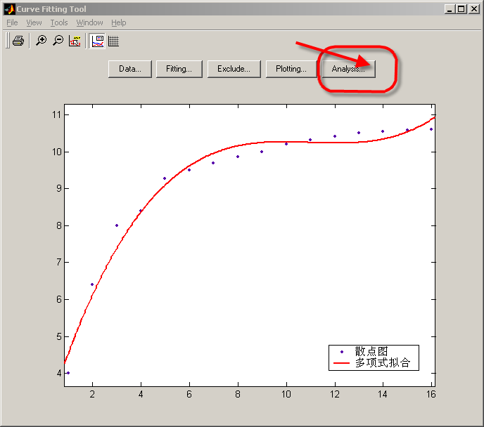
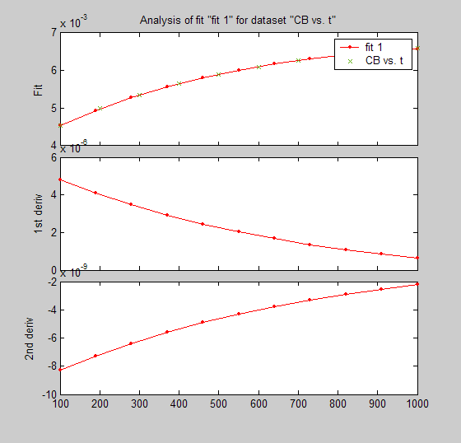
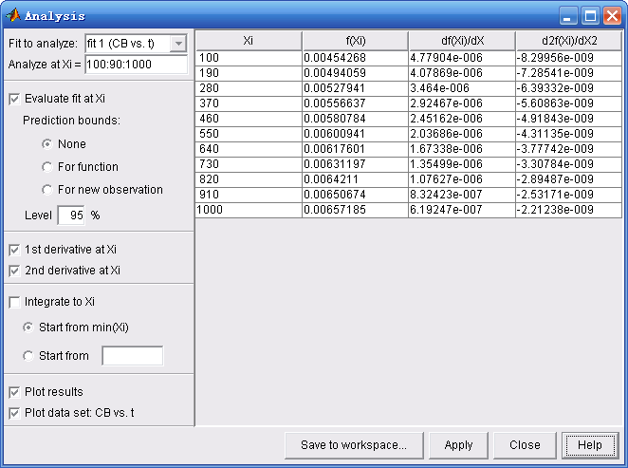
CFTool-选择Analysis分析数据
分析数据
这里可以计算拟合函数在采样点的一阶二阶导函数值，并绘制相应的函数图像

Slide 46
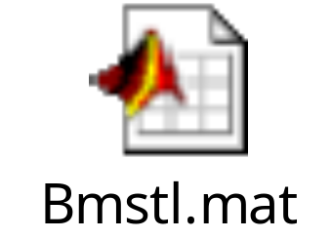

CFTool-拟合薄膜渗透数学模型
第一步：导入数据
load bmstl.mat
cftool
第二步：拟合数据
syms a b c d t
f = a*exp(b*t) + c*exp(d*t)
cbvst=subs(f,{a,b,c,d},{0.008839,-0.0001336,-0.004818,-0.001422});
f = inline(cbvst)
figure
t=100:1:1000;
plot(t,f(t),'b-')

Slide 47



CFTool-拟合薄膜渗透数学模型
第三步：分析数据

Slide 48
实验一：P87 Malthus人口模型
实验二：P87 旧车价格预测
That’s all~3Q!

